Slide 2
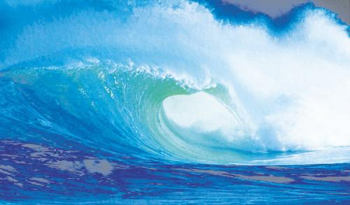
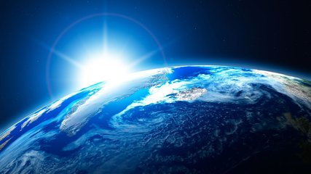
人教版 语文 六年级 上册
10 宇宙生命之谜

Slide 3
科普文章是解说、介绍科学技术的说明性文章。一般用轻松、活泼的笔调，解说某一方面的科学技术知识。既有科技的技术性，又有内容的生动性。
题材十分广泛，从肉眼看不见的粒子、原子，到巨大的地球宇宙，无论是工业、农业、交通运输方面，还是物理、化学、天文、地质、生物等方面，都可找到科普文章的题材。

Slide 4

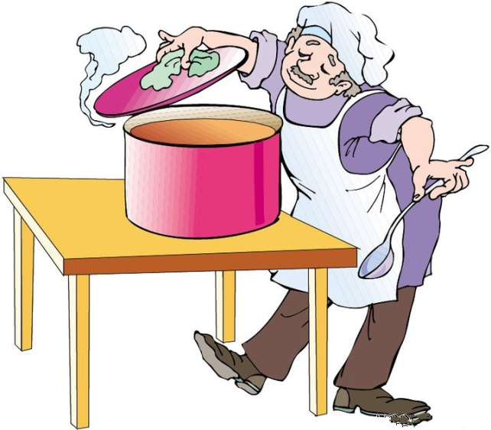
jiē
不要多一竖
揭
揭开

Slide 5
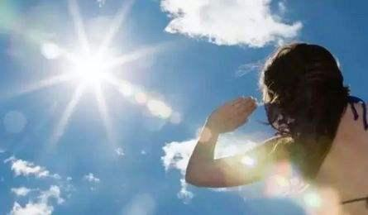
yù
右边是“卸”
御
抵御
造句
火星上没有臭氧层，不能抵御紫外线的照射。

Slide 6

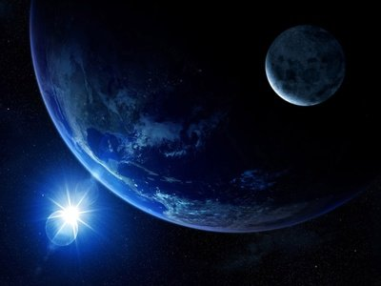
沧海一粟：
大海里的一粒谷子。比喻非常渺小。本课指银河系在宇宙中非常小。
在茫茫宇宙中，我们的地球真的是沧海一粟，非常小的。

Slide 7

整体感知
1.品读课文：全文围绕什么问题来写？
地球之外有没有生命存在？
2.课文按照什么顺序介绍的？
提出问题
分析问题
探求结论

Slide 8
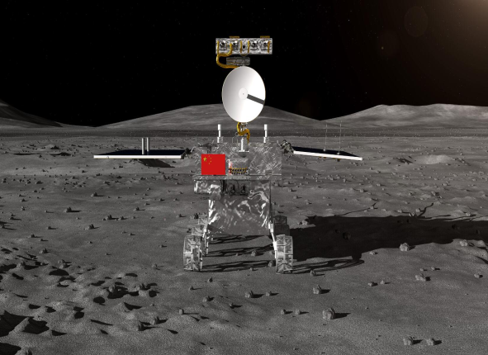
3.快速朗读课文，课文主要写什么内容？
这篇课文介绍了科学家探索地球之外
（ ）的艰难历程，说明到目前为止，地球之外是否有生命存在，仍然是一个（ ）。
有没有生命存在
未解的谜

Slide 9
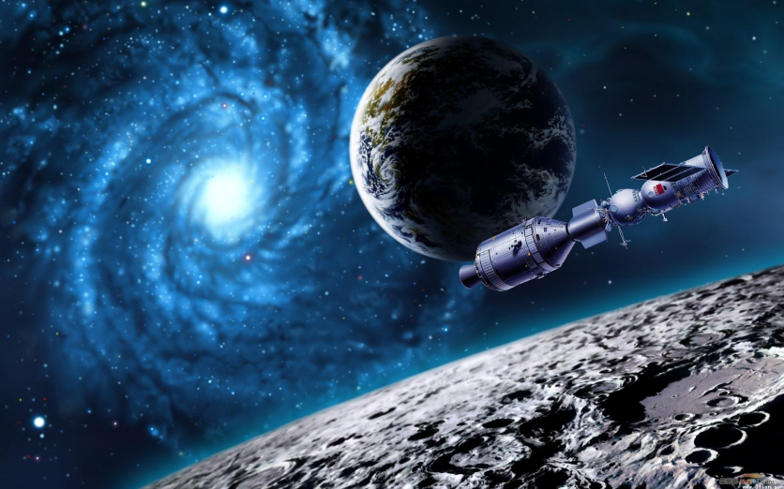
4.对照读读课文第一和最后一个自然段，说说课文前后有什么特点？
课文开头以神话引入，引出（ ）问题，最后告诉我们人类一直在探索这个谜。开头结尾（ ）。
有没有生命存在
首尾呼应

Slide 10

默读第2自然段，思考：
理论上，为什么地球外有生命存在？

Slide 11
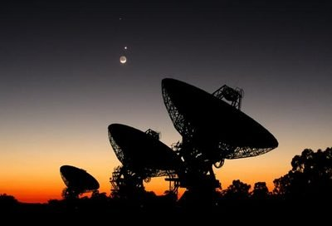
第一，宇宙无限。
第二，有许多类似太阳系的星球。

Slide 12
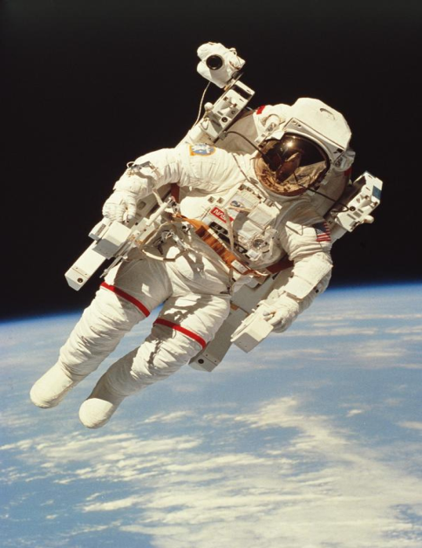
默读第3自然段，思考：
1.开头一句话运用了什么修辞手法？
2.生命存在必须有哪四个条件？

Slide 13
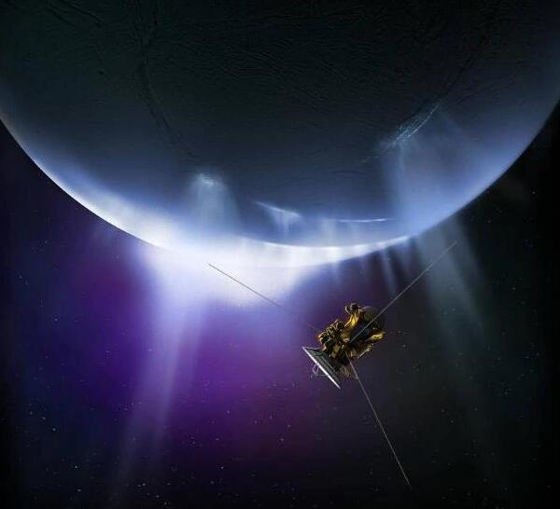
开头一句话运用的修辞手法
哪些天体上可能有生命存在呢？这个天体又必须具备什么样的条件呢？人们了解了生命起源的过程之后，认为至少应有这样几个条件……
设问。引起读者注意，启发读者思考，引出下文,承上启下。

Slide 14
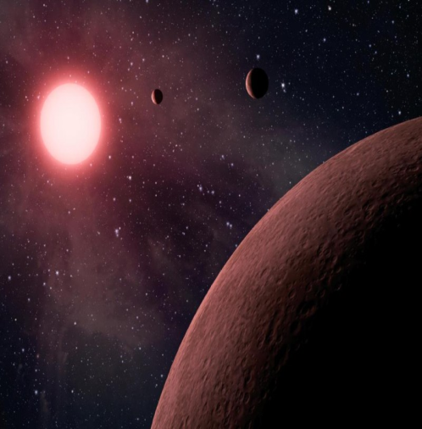
生命存在必须具备的条件
保证一定的温度
有水分及生命物质
有适当的大气成分
有足够的光和热

Slide 15
自读第4自然段，说一说：
根据这些条件进行分析，除地球外，其他行星有生命存在吗？理由是什么？

Slide 16
×
水星
离太阳最近，向阳时表面温度很高。（ ）
×
金星
高温、缺氧、缺水。（ ）
木星 土星
离太阳很远，表面温度很低。（ ）
×
天王星和海王星
经过排除，太阳系中唯一还可能存在生命的星球是（ ）。
火星

Slide 17
小组合作读第5-8自然段，交流：
火星可能存在生命的理由是什么？科学家是怎样证实火星上是否有生命的？

Slide 18
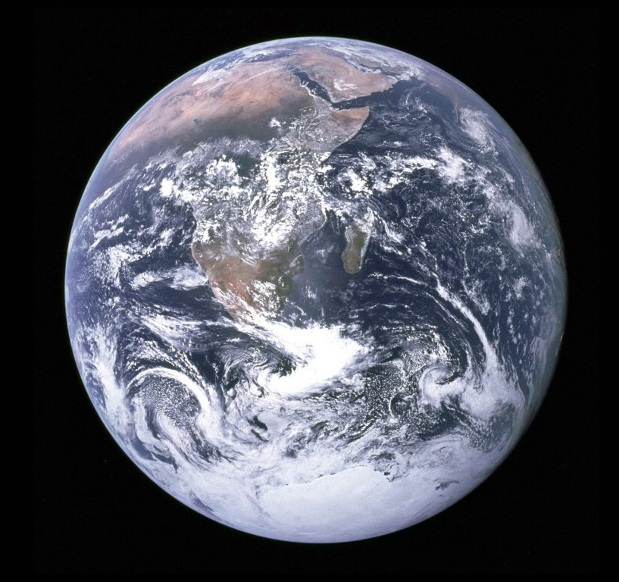
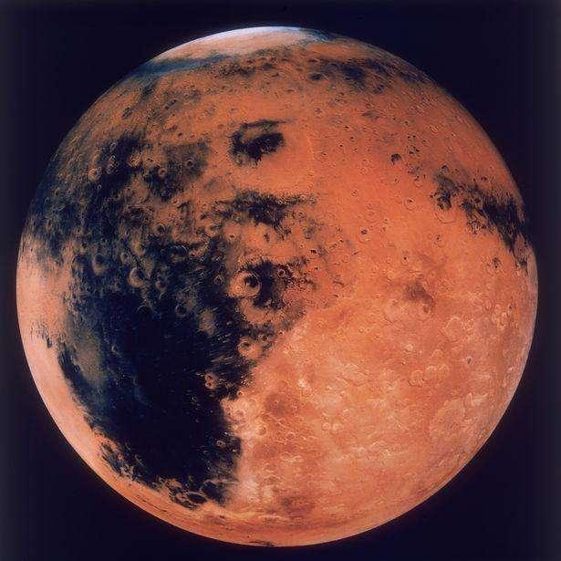
火星可能存在生命的理由
火星与地球有不少相似之处
自转一圈是23小时56分4秒
自转一圈是24小时37分
自转轴与公转轨道平面有66度34分的倾角
倾角约66度1分
列数字

Slide 19
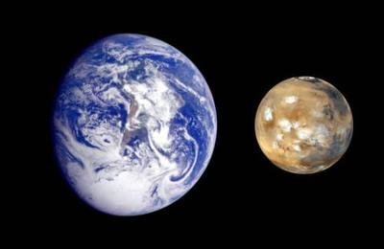
作比较
自转一圈时间大约相等；
自转轴与轨道平面的大约相等；
昼夜长短相近，四季更替。
火星可能和地球一样，有生命存在。

Slide 20
观察到的火星表面现象引发猜想
观察到火星表面有很多的黑色线条
猜测这是火星人开挖的运河
观察到火星表面的颜色随着季节而变化
认为这是火星表面植物随着季节的变化而改变了颜色

Slide 21
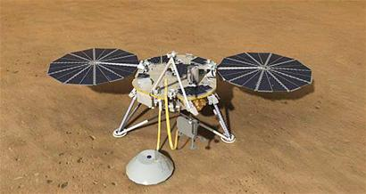
科学家怎样证实火星上是否有生命
科学家探测火星采用了哪些步骤？
近距离的拍照
近距离的观测
实地考察

Slide 22
科学家通过近距离的拍照、观测了解到什么？
近距离的拍照 “运河”是暗环形山和斑点
近距离的观测 颜色的四季变化是风吹尘土
这两种结果证实了火星上有人类、有植物的两种猜测是 的。
错误

Slide 23
科学家通过近距离的观测还了解到什么？
火星是一个非常干燥的星球，在它的大气中虽然找到了水汽，但含量极少，只有地球上沙漠地区的百分之一；火星的大气层非常稀薄，百分之九十六是二氧化碳，氧气含量极少；火星表面温度很低；火星上没有磁场，它的大气层中又没有臭氧层，因而不能抵御紫外线和各种宇宙线的照射。
列数字
作比较

Slide 24
水分含量极少
生命
难以
生存
大气层稀薄，氧气含量极少
温度很低
无磁场、无臭氧层，不能抵御紫外线和各种宇宙线的照射

Slide 25
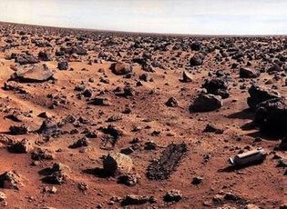
科学家通过实地考察发现了什么？
火星土壤未检测到有机分子
火星表面取样的培养中未发现微生物存在
表面
这两项发现证明在飞船着陆的地区，火星 没有生命存在。

Slide 26
默读第9、10自然段，说一说：
人们为什么仍然相信在遥远的太空中存在生命？

Slide 27
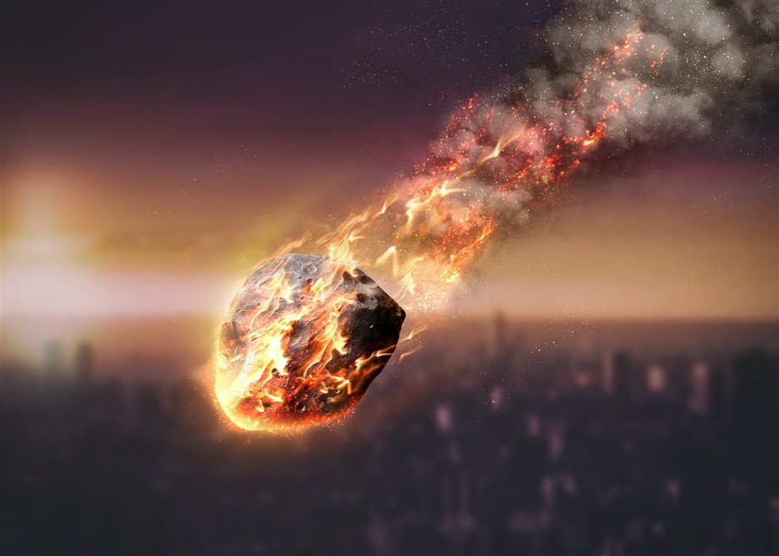
人们至今尚未在地球以外的太空中找到生命，但仍然相信遥远的太空存在着生命。近年来，科学家对落在地球上的一些陨石进行分析，发现陨石上存在有机分子，说明太空可能存在生命。

Slide 28
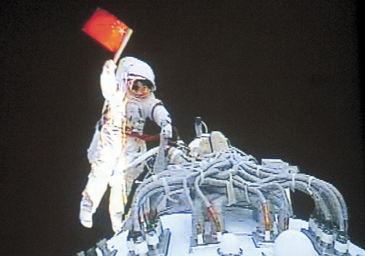
地球之外是否有生命存在，是人类一直探索的宇宙生命之谜。
虽然火星上没有生命，但在太阳系之外，还有许多人类不可知的星系。人们确信：在不断的探索中，一定会解开这个“宇宙生命之谜”。

Slide 29

根据阅读目的选择阅读方法
如果你想探究下面这些问题，会怎样阅读这篇文章？
（课后题）
1.科学家是怎么判断其他星球有没有生命的呢？
2.人类是否有可能移居火星？

Slide 30


1.科学家是怎么判断其他星球有没有生命的呢？
我先找到科学家判断其他行星有没有生命的段落，再重点寻找有关科学家做法的语句。
快速读全文时，我把有关科学家做法的句子画了出来。

Slide 31
2.人类是否有可能移居火星？
我找到了带有“火星”两个字的段落进行品读。
要想回答这一问题，需要知道火星的环境条件，因此我重点读了第7自然段。

Slide 32
学完课文后，你有什么感想?
要寻找另一个像地球这样适合人类居住的星球太难了！地球只有一个，让我们从自己做起，从身边的小事做起，从现在做起，共同呵护我们美丽的地球吧！

Slide 33

结构梳理
宇宙生命之谜
宇宙是无限的，但生命生存的条件是有限的
水星、金星、天王星、海王星、冥王星：不可能有生命存在
太阳系的
其他行星
（除地球外）
火星：与地球相似，但表面没有生命存在
宇宙生命是否存在仍是谜

Slide 34


主题概括
这篇课文介绍了科学家探索地球之外的（ ）艰难历程，说明到目前为止，地球之外是否有生命存在，仍然是一个（ ），教育学生要有（ ）、（ ）的精神。
是否有生命存在
未解的谜
追求真知
不断探索

Slide 35

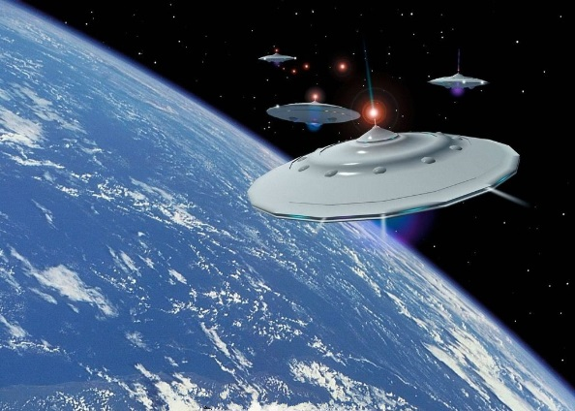
拓展延伸
飞 碟
关于飞碟的故事，首先是从美国传开的。1947年6月24日，美国的一位飞行员驾驶着飞机正在空中飞行，突然发现有几个巨大的圆盘形的东西向华盛顿州的莱尼尔峰飞去。据他估计，这个“怪物”的直径有30多米。消息一传出去，马上成了轰动一时的世界新闻。因为这个“怪物”是圆盘形，所以被人们称为“飞碟”。

Slide 36
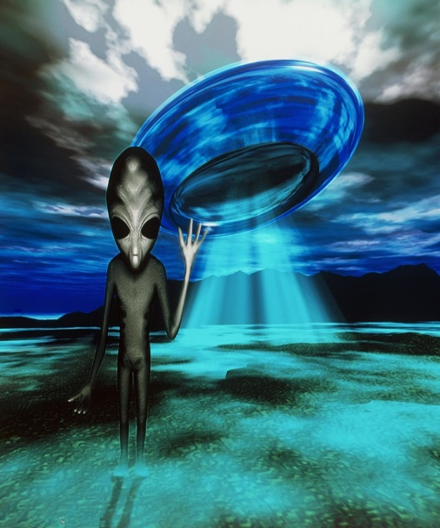
“飞碟”究竟是何物？它来自何方？人们对此有各种各样的看法，其中最吸引人的一种看法是：飞碟是外星人的飞船。
对这种看法，科学家们持两种不同的意见，一种是赞同的，另一种是怀疑甚至否定的。1969年，美国的一个专家调查小组发表了长篇报告。根据对一万两千多起飞碟案例的调查，表明绝大多数不是“外星船”，而是多种原因引起的误会。看来，所见的“飞碟”肯定不都是“外星船”，但是否里面有外星船？对此，至今还没有确凿证据。

Slide 37

课堂演练
一、判断下列句子的说明方法。
1.水星离太阳最近，向阳时表面温度达到三百至四百摄氏度，不可能存在生命。（ ）
2.火星与地球有不少相似之处。（ ）
3. 1971年，美国发射的“水手9号”宇宙飞船进入了环绕火星飞行的轨道，给火星拍摄了大量的照片。（ ）
列数字
作比较
举例子

Slide 38
A
二、第三自然段用（ ）的方法,让我们知道有生命存在的天体必须具备四个条件。
A.先问 后答
B.先总写 后分写
C.先概括 后具体
D.先分写 后总写

Slide 39
D
三、对文章内容理解不正确的一项是（ ）
A.文章第一和最后一自然段互相呼应。
B.科学家们决定利用宇宙飞船对火星作近距离的观测。
C.科学家通过对陨石的分析，发现太空有有机分子存在。
D.火星表面有很多黑色线条，这是火星人开挖的运河。

Slide 40
四、课外延伸。
1.查阅有关飞碟和外星人的资料，结合本课的学习，
发挥想象，写一篇与飞往太空有关的作文，题目自拟。
2.收集有关宇宙的知识资料，开展一次“学科学，
爱科学”的主题班会，内容可以参阅《宇宙的奥秘》
《少儿科普百科》等书籍，也可以从网络上查找。

Slide 41

朗读课文 扫清障碍
mí
cháng
é
shàng
shè
qīng
我会写
谜
嫦
娥
尚
摄
倾
jiē
bān
zào
mò
cí
yù
揭
斑
燥
漠
磁
御

Slide 42


嫦
娥
尚
揭
倾
燥
磁
斑
御
摄
漠
谜
左右 结构
上下 结构

Slide 43


加一加：
女＋常＝嫦
女＋我＝娥
喝
换一换：
渴
揭
歇

Slide 44
大家都来猜一猜：
1.小字头，高字底。（ ）
2.二王并排坐，文书坐中间。（ ）
3.洗澡时水去火来。（ ）
尚
斑
燥

Slide 45
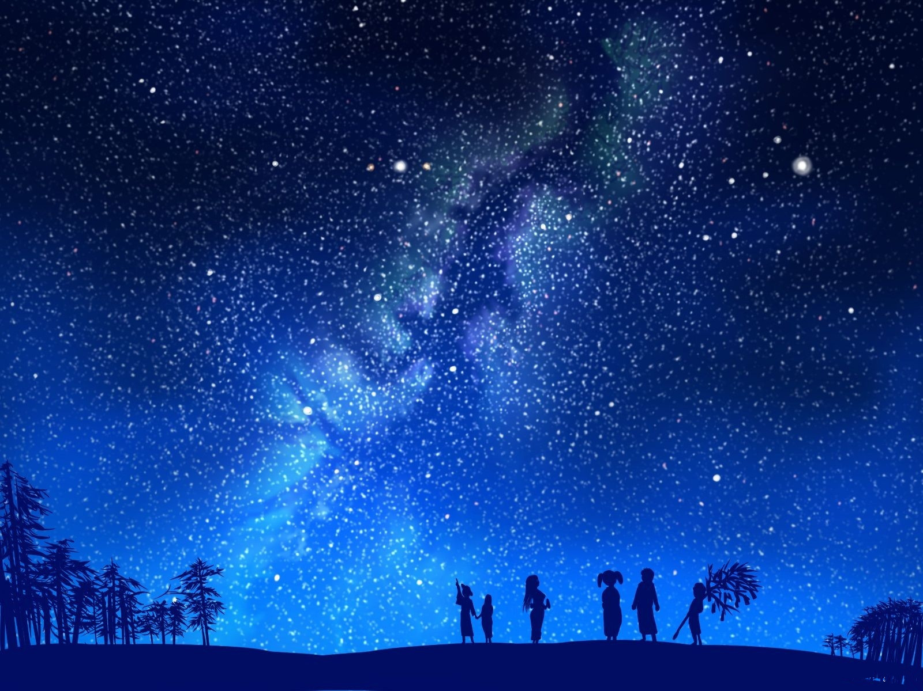


识字游戏
星星升空
御
漠
嫦
娥
尚
揭
倾
斑
燥
磁

Slide 46

课堂演练
一、给下列画线字选择正确的读音。
恒星（héng huán） 分析（xī xì） 陨石（yǔn sǔn） 揭开（jié jiē）
辐射（fú fó） 太阳系（xì jì）
√
√
√
√
√
√

Slide 47
二、好朋友，手拉手。
提供 能源 拍摄 条件
资源 飞船 发现 照片
发射 枯竭 具备 生命

Slide 48
三、我是小法官。
1.地球是宇宙中的一颗极小的行星。（ ）
2.整个银河系就是宇宙。（ ）
3.生命的生存必须保证水、光、热、大气这四点。（ ）
4.火星上可能有“马丁叔叔”。（ ）
√
×
√
×
字词听写

Slide 49
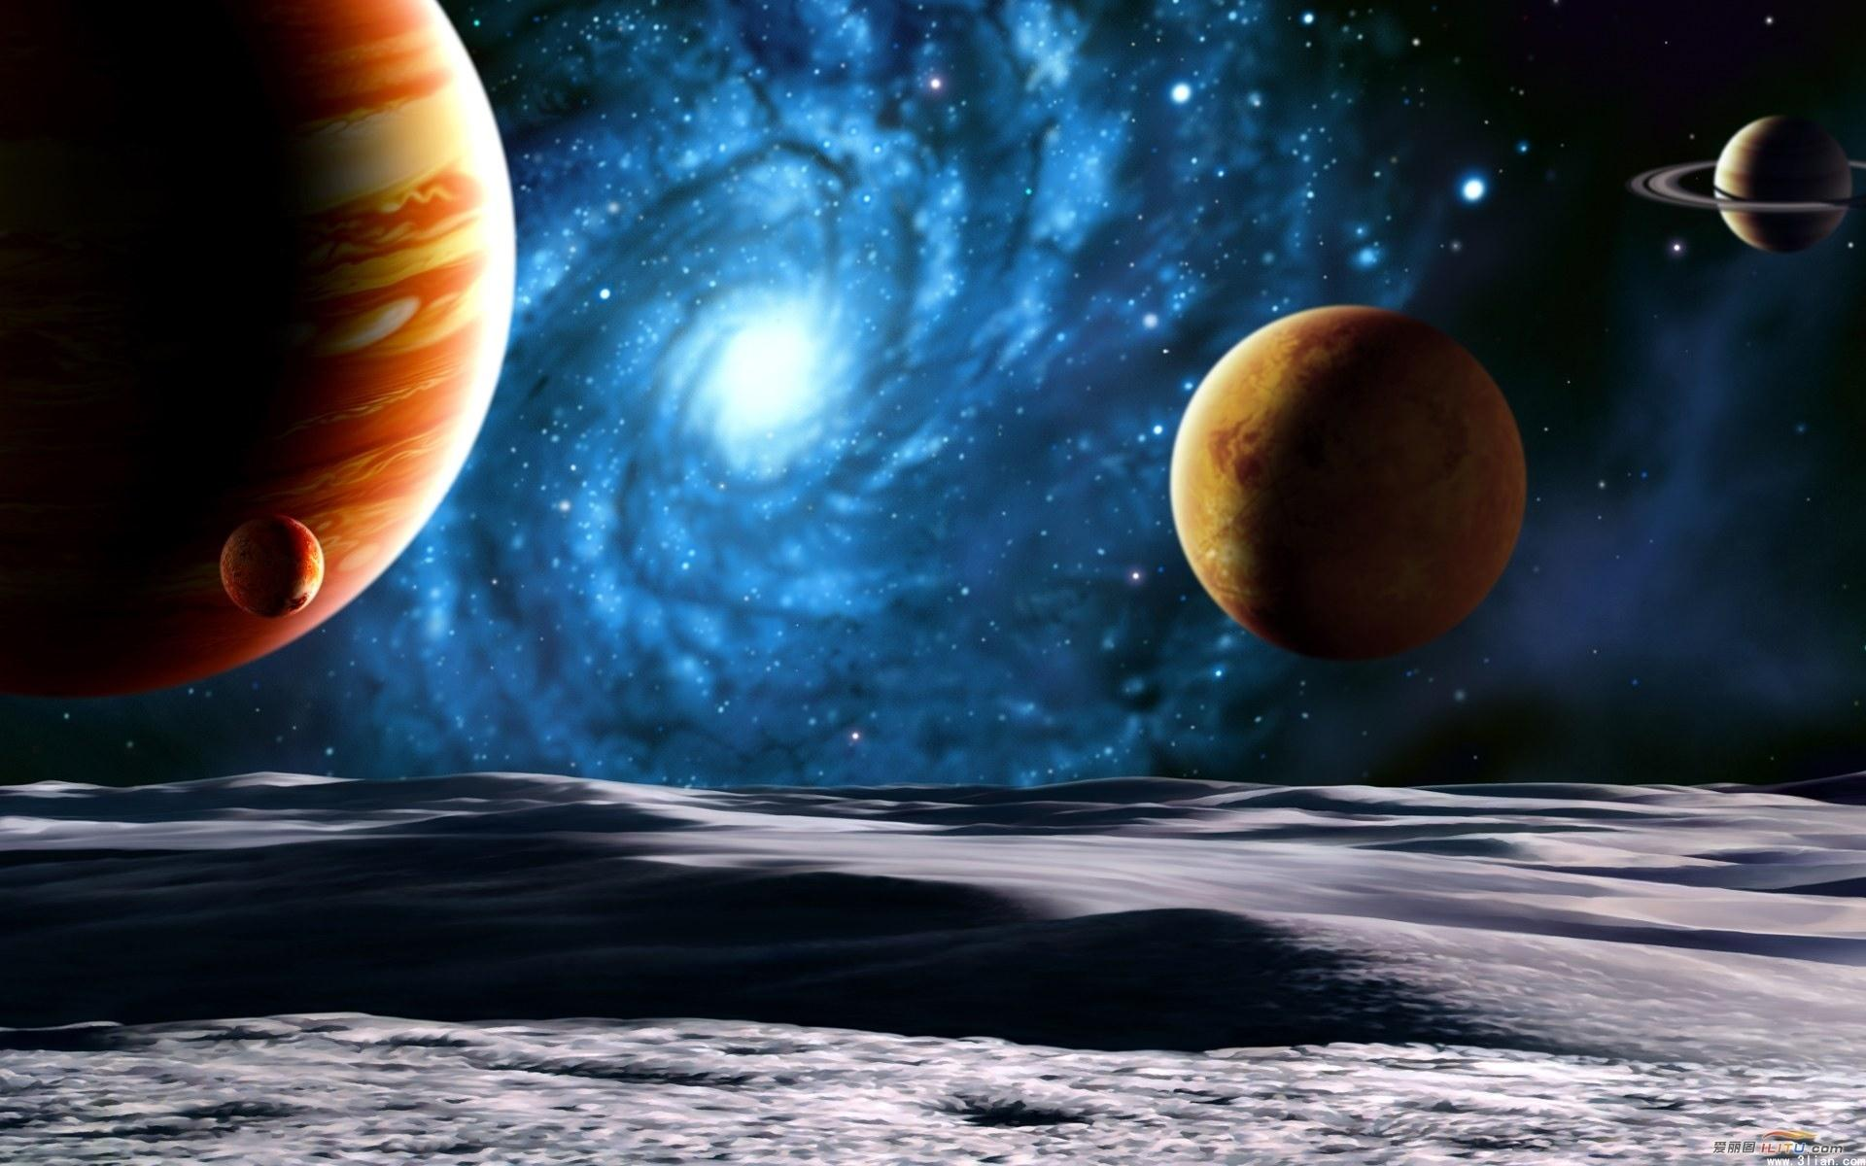

第二课时
茫茫宇宙，充满着无穷的奥秘。在地球之外，还有生命存在吗?这一直是一个谜。今天让我们跟随着作者一同去解开这个谜团吧！

Slide 50
宇宙这么大，星球这么多，那么宇宙中除了地球之外，其他星球上是否也有生命存在呢？今天我们一起走进课文来解决这个疑惑吧！

Slide 51

互动课堂
默读第1自然段，你有什么发现？
我发现这一自然段对了解地球之外是否有生命 帮助。
没有

